Slide 1

Programação 1

Slide 2
Aula 3.2 – JavaBeans e Operações com Objetos
Prof. Flávio Ceci, Dr.

Slide 3


JavaBeans ou Pojos
São convenções criadas pela comunidade de desenvolvedores Java que buscam estabelecer as melhores práticas de programação à luz da orientação a objetos;
A primeira convenção é que um construtor que não receba parâmetros seja feito para que valores vazios sejam atribuídos.
Um próximo item seria tratar todos os atributos como private, ao invés de public. Isso implica que não podemos acessar o atributo diretamente de outra classe.
Criação de métodos de acesso:

Slide 4
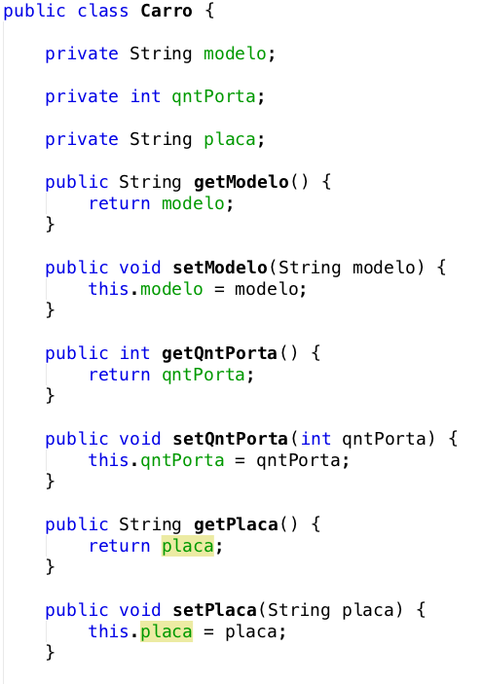
JavaBeans ou Pojos
Case 01:

Slide 5
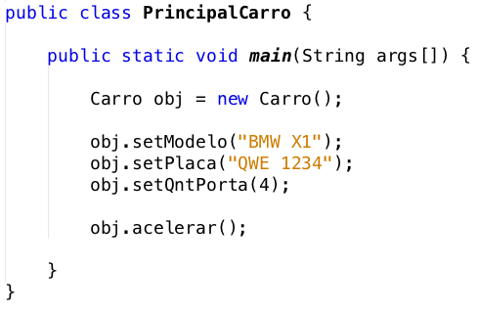
JavaBeans ou Pojos
Case 01:

Slide 6
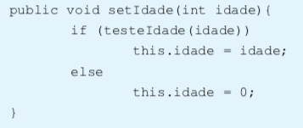
JavaBeans ou Pojos
Por que utilizar JavaBeans?
O uso de métodos modificadores de acesso tem como objetivo centralizar as regras de negócio relacionados com os atributos da classe, de modo a não se correr risco das mesmas não serem aplicadas na construção dos seus objetos.
O que é esse tal de this?

Slide 7
Estados e Comportamentos

Slide 8
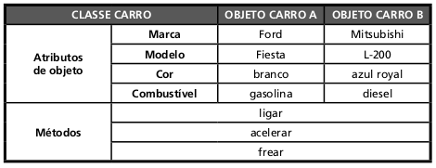
Estados e Comportamentos
As classes são compostas por um conjunto de atributos e métodos. O que ficou claro nos exemplos anteriores é que cada objeto criado possui seus próprios atributos. Mesmo que for da mesma classe, cada um possui o mesmo número e tipo de variáveis, mas cada um com o seu valor. Neste caso, a classe só informa o modelo do que cada objeto irá conter, mas o valor é gerenciado pelo objeto.
Este conjunto de atributos de um objeto define o estado em que ele se encontra. Cada objeto, por ter os seus próprios atributos, pode estar em estados diferentes.

Slide 9
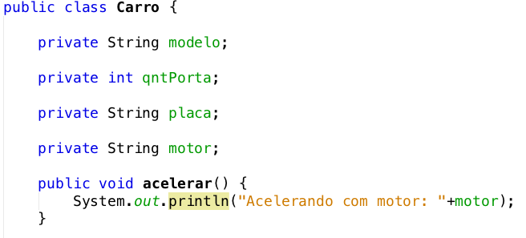
Estados e Comportamentos
Já o comportamento que o objeto tem é algo descrito e compartilhado entre todos os objetos por meio dos métodos. Estes possuem um código criado pelo desenvolvedor, que não se altera de objeto para objeto, logo, todos possuem as mesmas funções.

Slide 10
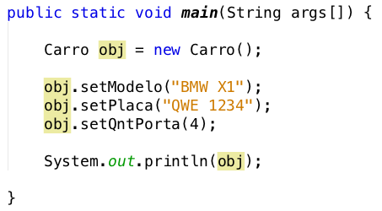
Estados e Comportamentos
Comparação entre objetos:
Por que acontece isso?

